Slide 1
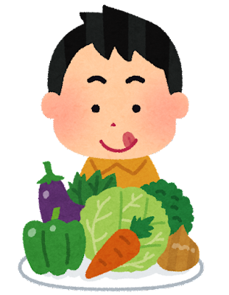
＿_______＿＿＿んですか。

Slide 2
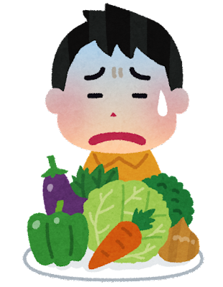
＿_______＿＿＿んですか。

Slide 3
んですか。

Slide 4
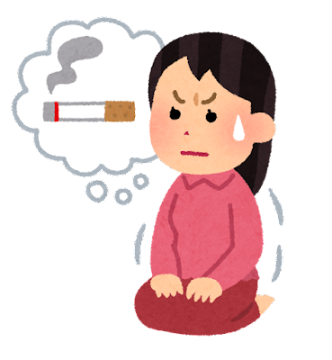
＿_______＿＿＿んですか。

Slide 5
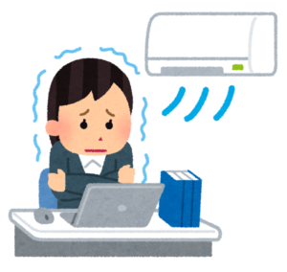
＿_______＿＿＿んですか。

Slide 6
＿_______＿＿＿んですか。

Slide 7
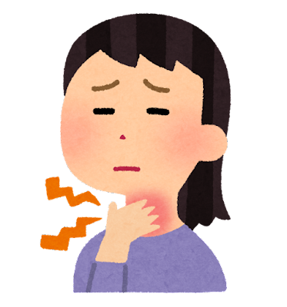
＿_______＿＿＿んですか。

Slide 8
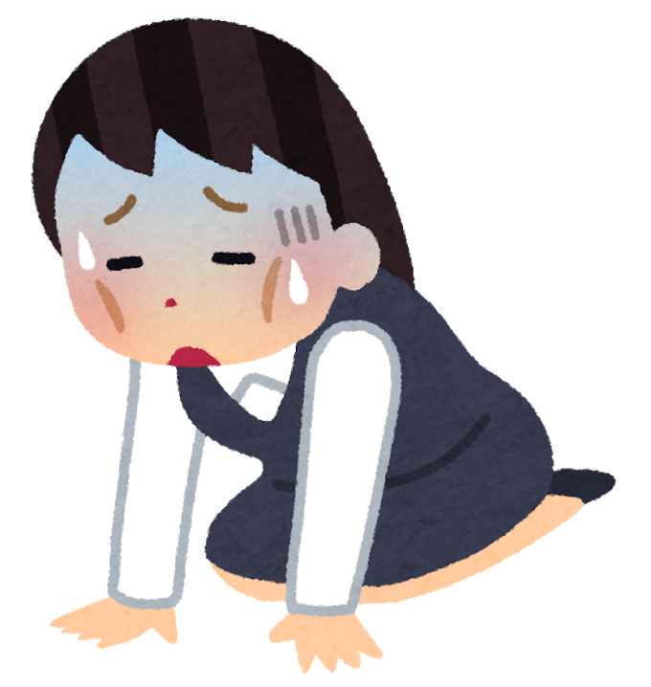
＿_______＿＿＿んですか。

Slide 9
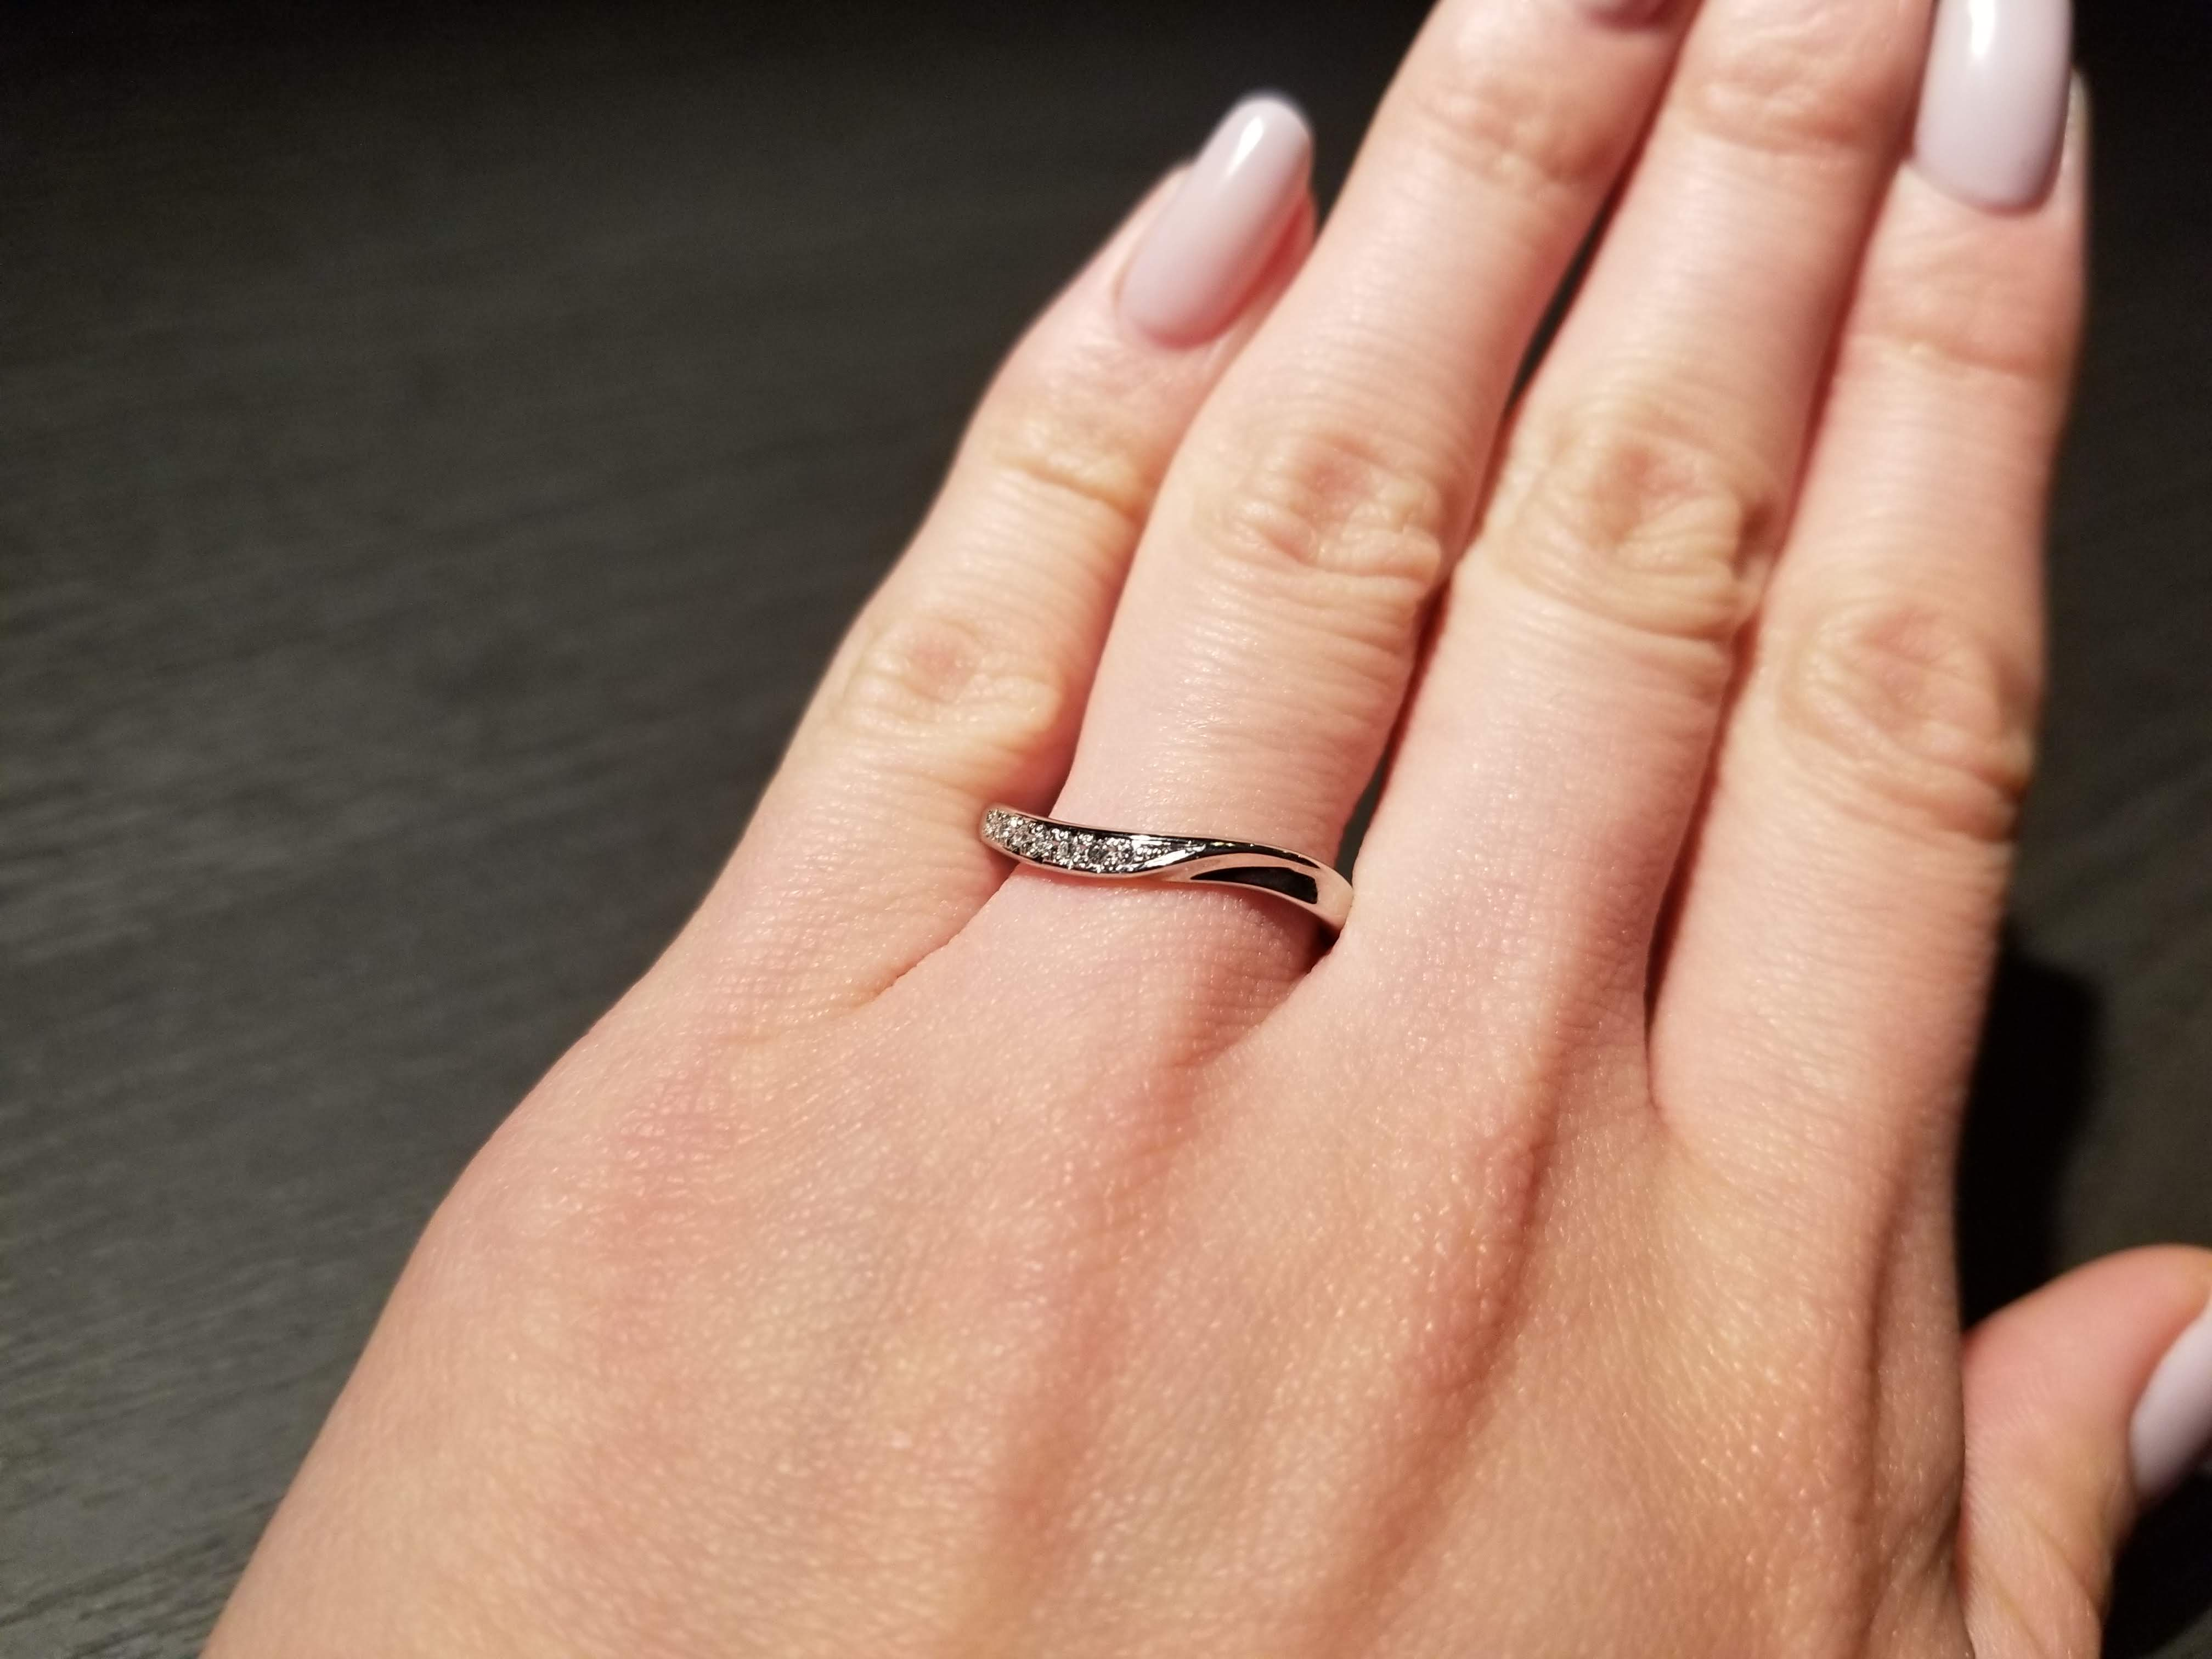
＿_______＿＿＿んですか。

